Slide 1
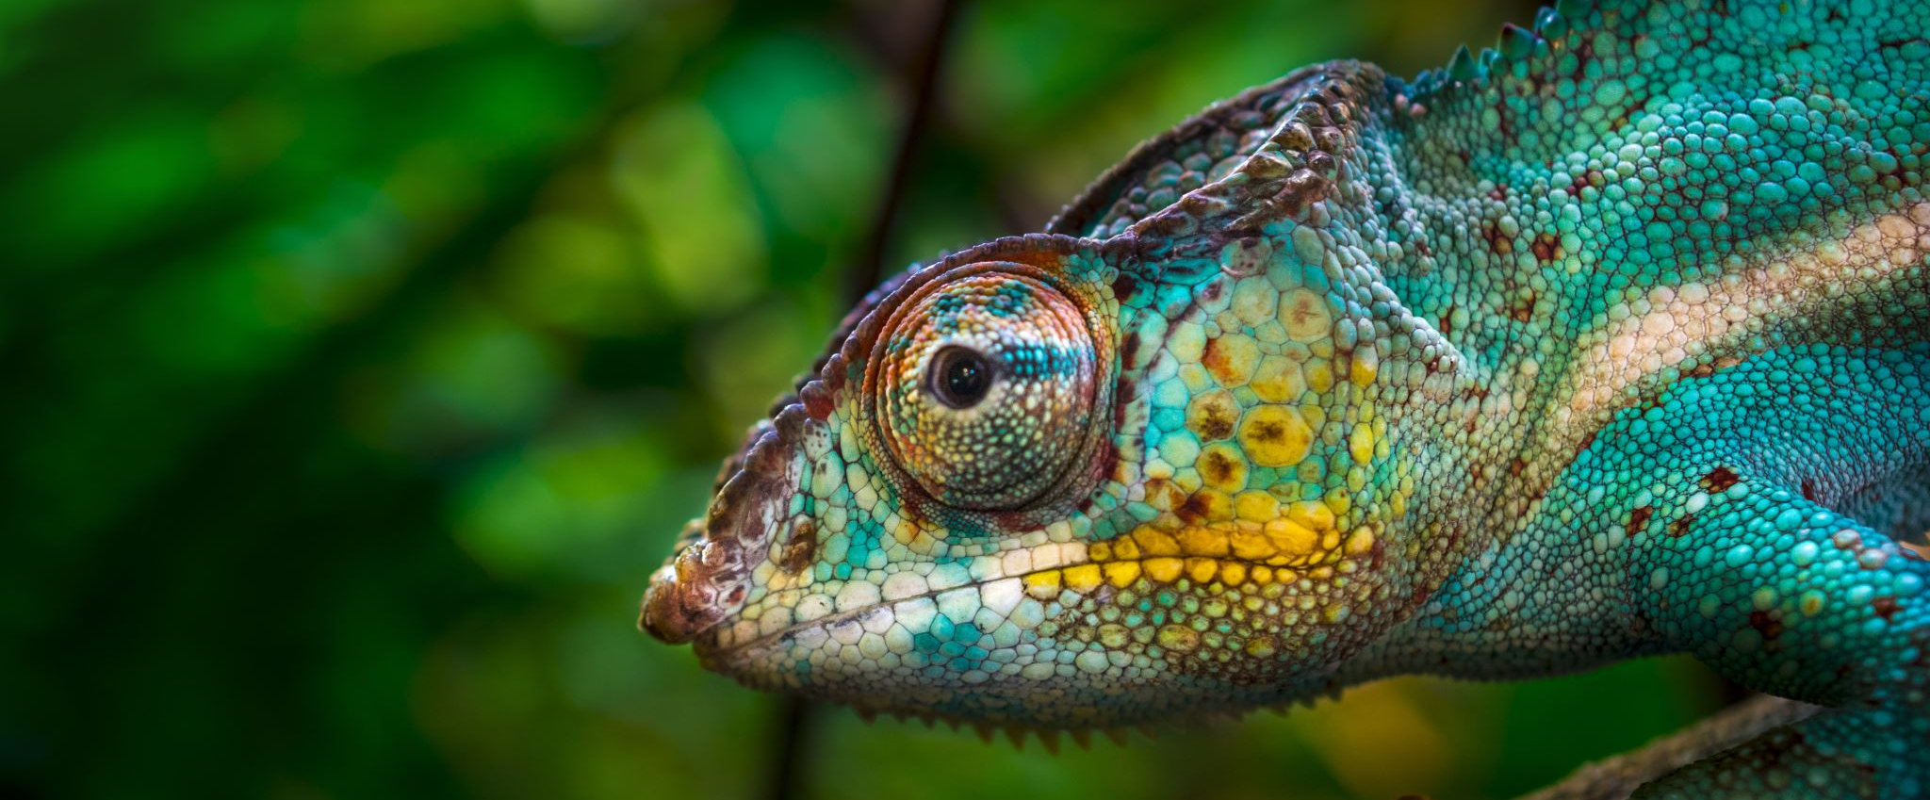
Kameleon na malo drugačen način
Medpredmetno povezovanje BIO-RAČ, 9. razred

Slide 2
Problem: Elektronski model, ki prikazuje delovanje prilagajanja barve kože kameleona barvi okolice.
MODULACIJA:
3D model lupine kameleona s terarijem ,
osvetljevanje notranjosti terarija z dodatno zunanjo led diodo v osnovnih barvah,
barve zazna barvni senzor na kameleonu,
RGB dioda v kameleonu se vklaplja v barvah dodatne zunaje led diode.

Slide 3
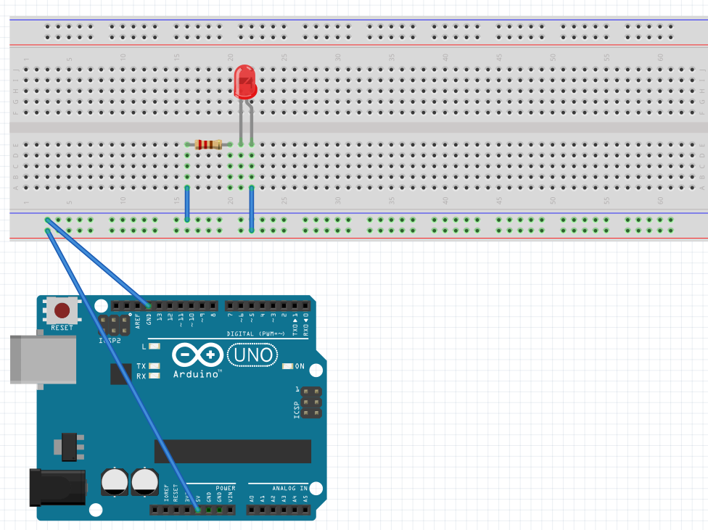
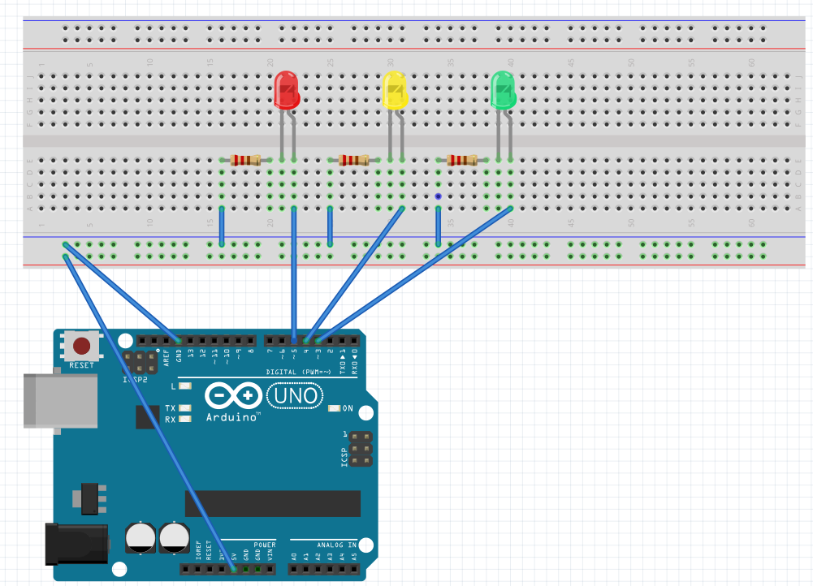
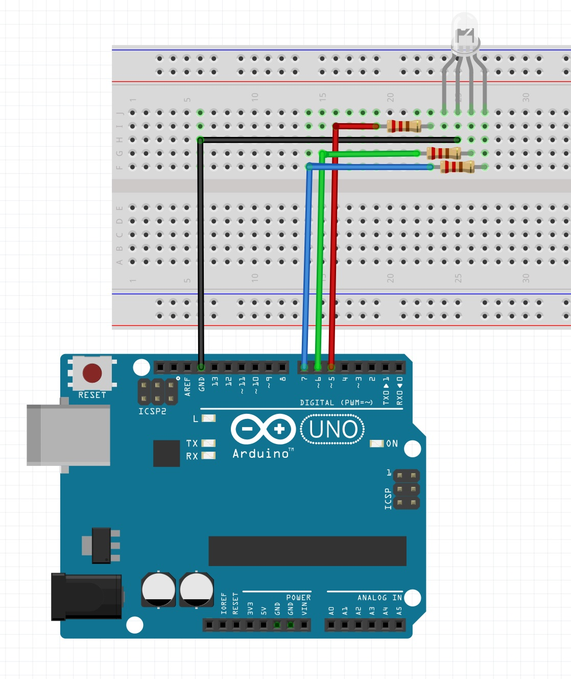
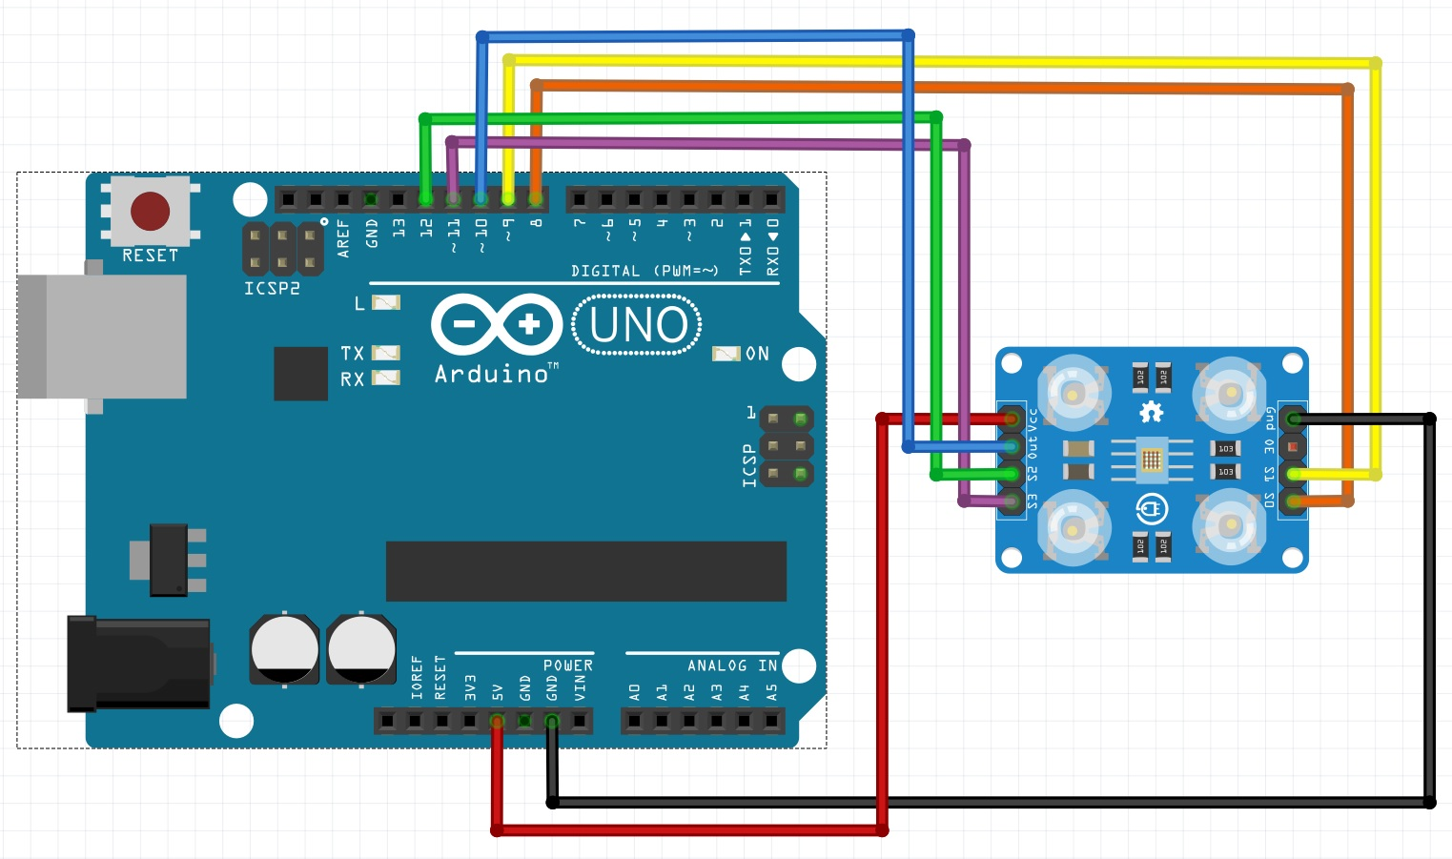
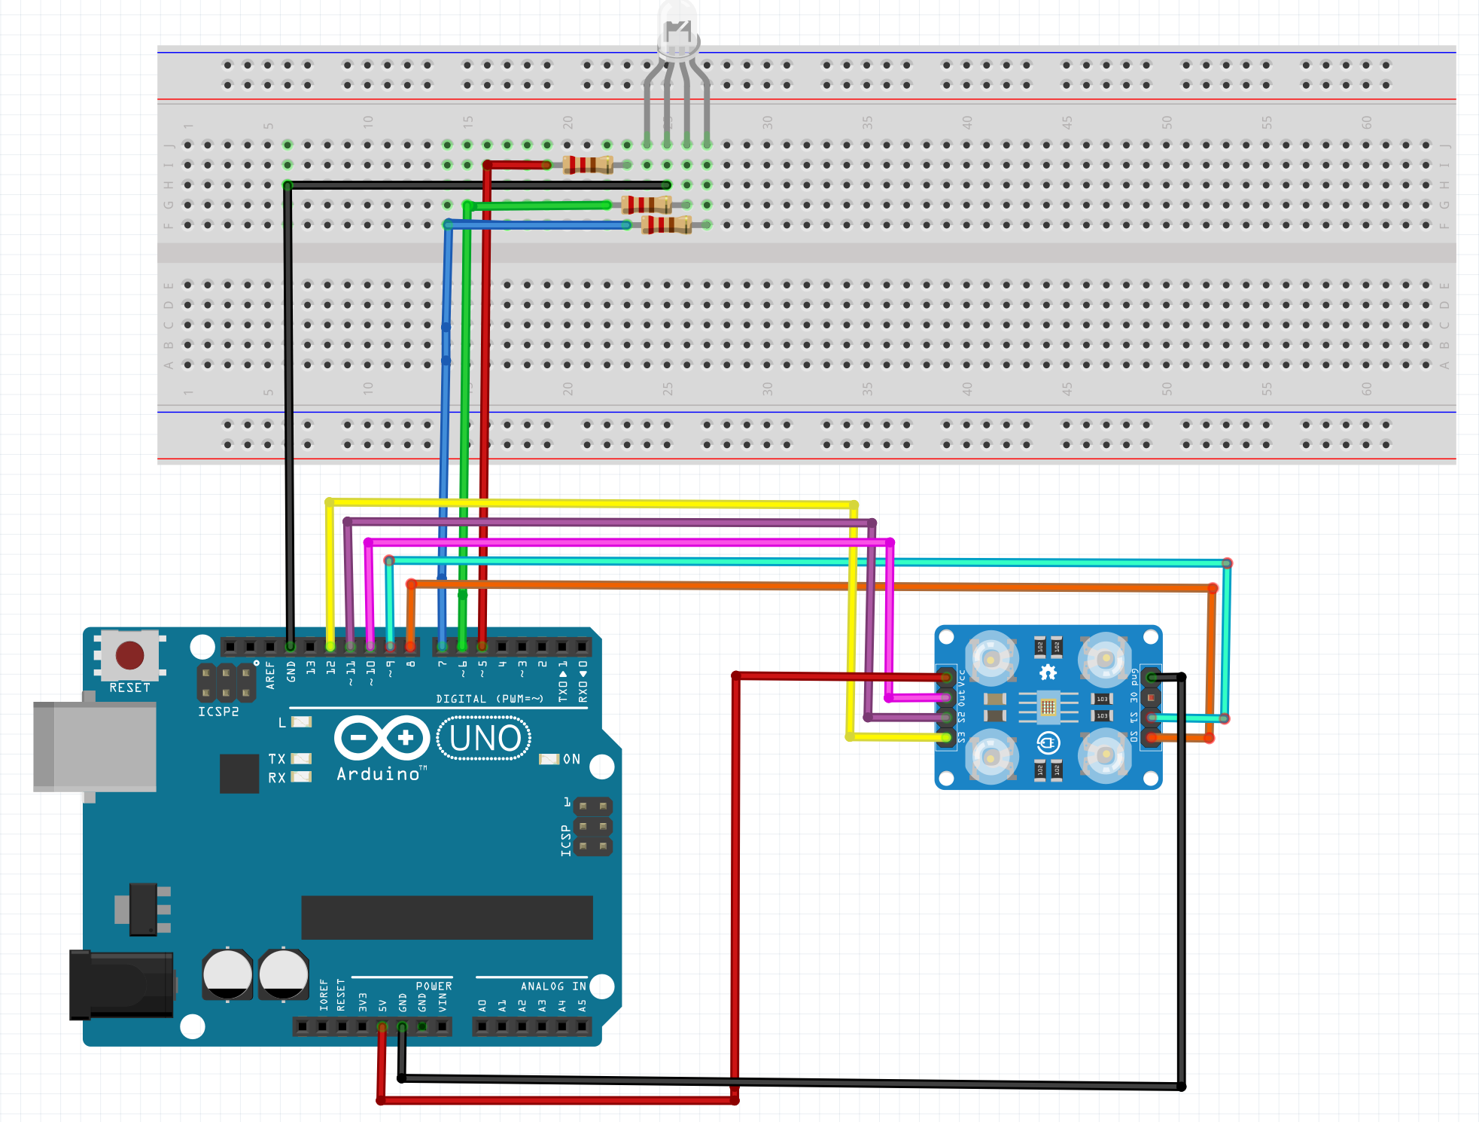
Korak za korakom do rešitve
Organiziran bo naravoslovni dan (5 šolskih ur), kjer bodo učenci korak za korakom prehajali od osnov dela z arduinom k malo težjim nalogam s spoznavanjem in uporabo RGB diode ter branjem barv s pomočjo barvnega senzorja. Na koncu bodo spretnosti in znanja združili v rešitev problema. Hkrati bodo učenci spoznavali tudi spremenljivke, izpisovanje vrednosti spremenljivk, zanko, funkcije in pogojni stavek.

Slide 4
Program Arduino in vezje z barvnim senzorjjem tcS 3200 in rgb diodo
Program
Vezje

